Slide 1
IEP Informe de Opinión – Febrero 2019- Especial por el Día de la Mujer
Encuesta Nacional Urbano Rural
Lima, 24 de febrero del 2019

Slide 2
Conclusiones

Slide 3
Desigualdad de género: avances y retos
La encuesta realizada por el IEP recoge varios hallazgos interesantes, en donde se perciben avances pero también muchos retos en relación a la igualdad de género en nuestro país. Lo primero, destacar el crecimiento en la percepción de empoderamiento de la mujer peruana, donde se le reconoce cada vez más por su capacidad para solucionar problemas o para realizar buenos negocios, entre otras competencias claves para su desarrollo personal y/o profesional. No obstante, cabe resaltar que, cuando se compara la evolución de estas percepciones entre hombres y mujeres, son principalmente estas últimas quienes se ven a sí mismas como más firmes y más capaces. En el caso de los hombres este incremento es mucho menos entusiasta, especialmente cuando se aborda la posibilidad que tienen las mujeres de defenderse ante situaciones de violencia (se mantiene en 12% como en el 2017). Un panorama complicado donde el mal llamado “sexo débil” sigue visualizándose como muy vulnerable frente a un entorno peligroso y lleno de desigualdades que son reconocidas tanto por hombres como por mujeres, como es el caso de la desigualdad salarial.
Estos resultados, sumados a otros vinculados a la disposición a apoyar la participación política femenina, o el uso de tiempo destinado por hombres y mujeres a realizar actividades del hogar y de tipo recreativas, entre otros; todos enfatizan las brechas que aún existen y sobre los cuáles deben orientarse políticas públicas que fomenten la equidad en la escuela, en el trabajo y en la sociedad peruana. La mitad del país demanda cambios que requieren ser escuchados.
Laura Amaya

Slide 4
¿Cómo son las mujeres peruanas?

Slide 5
¿Qué caracteriza a la mujer peruana?- Comparativo 2017-2019
La imagen de la mujer peruana se relaciona con una alta capacidad para resolver problemas y para afrontar las crisis. Asociaciones son más altas que en el 2017, salvo la idea de que saben defenderse frente a situaciones de violencia, que solo crece 3 pts. (dentro del margen de error).
En su opinión ¿cuánto cumplen las mujeres peruanas con las siguientes características? - RESPUESTA ASISTIDA
(% SIEMPRE)
*Datos 2017 GfK

Slide 6
¿Qué caracteriza a la mujer peruana?- Comparativo hombres vs. mujeres
Al comparar las opiniones de hombres y mujeres, estas últimas se autoperciben de manera más positiva, especialmente en características como la honestidad (17 pts. de diferencia entre hombres y mujeres) y la habilidad para realizar buenos negocios (13 pts. de diferencia).
En su opinión ¿cuánto cumplen las mujeres peruanas con las siguientes características? - RESPUESTA ASISTIDA
(% SIEMPRE)

Slide 7
¿Han cambiado las creencias de hombres y mujeres?
Si bien hay cambio y crece la percepción de empoderamiento femenino, esto ocurre principalmente en mujeres.
En su opinión ¿cuánto cumplen las mujeres peruanas con las siguientes características? - RESPUESTA ASISTIDA
(% SIEMPRE)
% SIEMPRE | Hombres |  |  | Mujeres
 | Nov-17* | Feb-19 | DIF | Nov-17* | Feb-19 | DIF
Cuentan con capacidad para solucionar problemas cotidianos | 31% | 41% | +10 | 42% | 50% | +8
Pueden realizar buenos negocios | 32% | 39% | +7 | 40% | 52% | +12
Tienen capacidad para enfrentar situaciones de crisis | 26% | 35% | +9 | 36% | 45% | +9
Pueden ser buenas líderes políticas | 29% | 33% | +4 | 38% | 45% | +7
Son firmes y tienen don de mando | 21% | 24% | +3 | 30% | 36% | +6
Son honestas | - | 21% | - | - | 38% | -
Saben defenderse ante situaciones de violencia | 12% | 12% | 0 | 17% | 24% | +7
*Datos 2017 GfK

Slide 8
¿Qué caracteriza a la mujer peruana?
Diferencias por nivel socioeconómico y ámbito geográfico
En su opinión ¿cuánto cumplen las mujeres peruanas con las siguientes características? - RESPUESTA ASISTIDA
(% SIEMPRE)
% SIEMPRE | Total | NIVEL SOCIOECONÓMICO |  |  | ÁMBITO
 |  | AB | C | DE | Urbano | Rural
Cuentan con capacidad para solucionar problemas cotidianos | 46% | 51% | 47% | 43% | 47% | 40%
Pueden realizar buenos negocios | 45% | 48% | 44% | 45% | 47% | 41%
Tienen capacidad para enfrentar situaciones de crisis | 40% | 45% | 38% | 41% | 41% | 38%
Pueden ser buenas líderes políticas | 39% | 47% | 37% | 38% | 39% | 37%
Son firmes y tienen don de mando | 30% | 37% | 31% | 27% | 33% | 20%
Son honestas | 30% | 38% | 28% | 28% | 30% | 28%
Saben defenderse ante situaciones de violencia | 18% | 24% | 14% | 19% | 17% | 21%

Slide 9
Desigualdad de género

Slide 10
¿Se percibe desigualdad salarial entre hombres y mujeres?
Para más de la tercera parte de los encuestados es muy probable que las mujeres sean víctimas de desigualdad salarial. Percepción es más fuerte en mujeres (41%) que en hombres (31%).
¿Qué tan probable es que las mujeres en nuestro país puedan ser víctimas de
Desigualdad salarial (recibir menos sueldo por el hecho de ser mujer)?
(% MUY PROBABLE)
36%
41%
Total nacional
31%

Slide 11
Mujeres en cargos políticos: ¿qué tanto se les apoya?
9 de cada 10 encuestados dice que sí votaría por mujeres a diferentes cargos públicos, desde alcalde del distrito hasta Presidenta de la República. No obstante hay diferencias entre hombres y mujeres.
¿Votaría por una mujer si se presenta para….? - RESPUESTA ASISTIDA
(% que dice que sí)

Slide 12
Mujeres en cargos políticos: ¿qué tanto se les apoya?
Respaldo hacia candidatas mujeres es mayor en los niveles socioeconómicos medios bajos.
¿Votaría por una mujer si se presenta para….? - RESPUESTA ASISTIDA
(% que dice que sí)

Slide 13
Mujeres en las ciencias: ¿qué tanto se les apoya?
Un 26% considera que la ciencia y la tecnología están más relacionadas con rasgos masculinos que femeninos. Los hombres están más a favor de esta creencia, al igual que cuando se señala que los hombres tienen más habilidades para las matemáticas que las mujeres.
Ahora me gustaría que me dijera ¿Qué tan de acuerdo o en desacuerdo se encuentra con las siguientes frases? - RESPUESTA ASISTIDA
(% DE ACUERDO + TOTALMENTE DE ACUERDO)

Slide 14
Uso del tiempo

Slide 15
Uso del tiempo para realización de tareas del hogar es mayor en mujeres que en hombres, salvo cuando se trata de realizar arreglos sencillos de mantenimiento
En los últimos siete días ¿Ud. realizó a ayudó a realizar alguna tarea de su hogar como… ? (% que SI)

Slide 16
Uso del tiempo para actividades recreativas
Para las mujeres es menos frecuente la realización de actividades recreativas
Pensando en la última semana (últimos 7 días), ¿usted realizó alguna de las siguientes actividades? (% que SI)

Slide 17
Violencia percibida hacia las mujeres

Slide 18
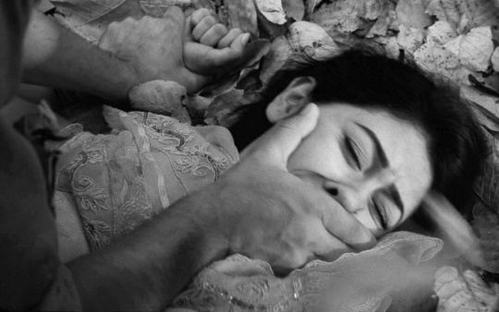
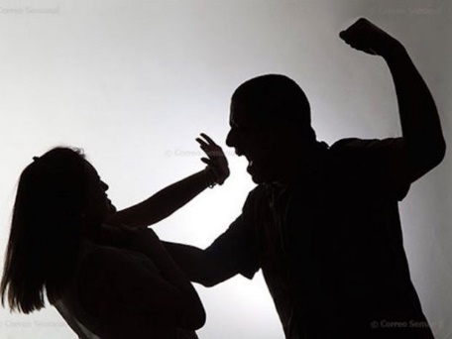
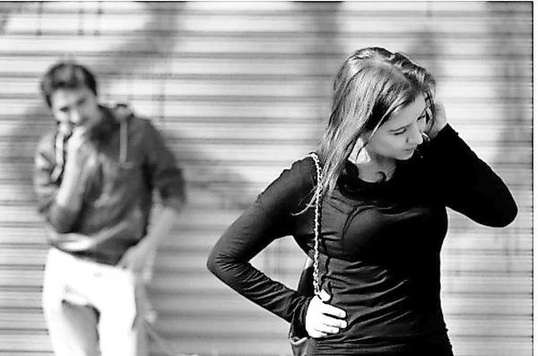
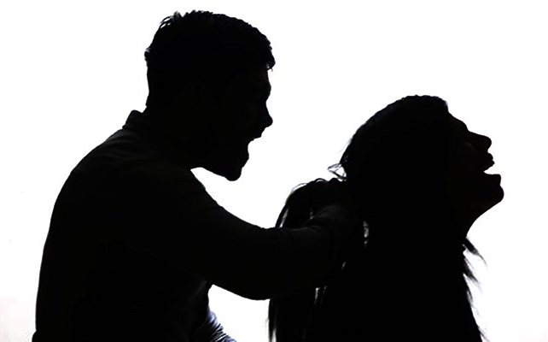
Más del 60% de los encuestados reconoce que las mujeres en nuestro país se encuentran en permanente riesgo de ser víctimas de violencia.
Tomando en cuenta la siguiente escala, ¿qué tan probable es que las mujeres en nuestro país puedan ser víctimas de…? - RESPUESTA ASISTIDA
(% MUY PROBABLE)
Violación
Feminicidio
Acoso callejero
Violencia por parte de la pareja
65%
65%
64%
61%

Slide 19
Percepción de probabilidad de violencia contra la mujer
Diferencias por zona geográfica, nivel socioeconómico, sexo y rol en el hogar
Tomando en cuenta la siguiente escala, ¿qué tan probable es que las mujeres en nuestro país puedan ser víctimas de…? - RESPUESTA ASISTIDA
(% MUY PROBABLE)
% MUY PROBABLE | Total | ZONA |  | NIVEL SOCIOECONÓMICO |  |  | SEXO |  | ROL EN EL HOGAR
 |  | Lima | Interior | AB | C | DE | Hombre | Mujer | Jefe de hogar | Ama de casa | Hijos/otros
Violación | 65% | 71% | 62% | 69% | 66% | 63% | 61% | 69% | 60% | 71% | 65%
Feminicidio | 65% | 72% | 60% | 69% | 68% | 61% | 59% | 70% | 59% | 70% | 66%
Acoso callejero | 64% | 74% | 59% | 74% | 67% | 60% | 61% | 68% | 59% | 66% | 70%
Violencia por parte de la pareja | 61% | 66% | 58% | 69% | 60% | 59% | 56% | 66% | 54% | 64% | 66%

Slide 20
Rol del Estado frente a la violencia de género

Slide 21
¿El Estado peruano protege a las mujeres?- Comparativo Lima vs. Interior
La efectividad del Estado para proteger a las mujeres frente a casos de violencia es altamente cuestionada por los encuestados. Este descontento es mayor en Lima Metropolitana.
¿Qué tan de acuerdo o en desacuerdo se encuentra con… ? - RESPUESTA ASISTIDA
El Estado peruano ha sido efectivo en proteger a las mujeres frente a casos de violencia

Slide 22
¿El Estado peruano castiga a los hombres?- Comparativo Lima vs. Interior
Del mismo modo, tampoco se percibe que el Estado ejerza medidas punitivas suficientes contra los hombres que ejercen violencia contra la mujer.
¿Qué tan de acuerdo o en desacuerdo se encuentra con… ? - RESPUESTA ASISTIDA
El Estado peruano ha sido efectivo en castigar a los hombres frente a casos de violencia.

Slide 23
Aprobación de temas como…

Slide 24
¿Qué tanto aprueba….?- Tolerancia frente a diversos temas
En general, las mujeres se presentan como más tolerantes que los hombres, salvo en el caso del sexo prematrimonial donde estos últimos se muestran más a favor.
Utilizando una escala del 1 al 10, donde 1 es “desaprueba totalmente” y 10 “aprueba totalmente”, le voy a pedir que me diga ¿Hasta que punto aprueba o desaprueba las siguientes situaciones? - RESPUESTA ASISTIDA
(% calificaciones 8, 9 y 10)

Slide 25
¿Qué tanto aprueba….?- Tolerancia frente a diversos temas
Diferencias por zona geográfica, edad, identificación ideológica y nivel de instrucción
Utilizando una escala del 1 al 10, donde 1 es “desaprueba totalmente” y 10 “aprueba totalmente”, le voy a pedir que me diga ¿Hasta que punto aprueba o desaprueba las siguientes situaciones? - RESPUESTA ASISTIDA
(% calificaciones 8, 9 y 10)
(% calificaciones 8,9 y 10) | Total | ZONA |  | EDAD |  |  | IDENTIFICACION IDEOLOGICA |  |  | NIVEL DE INSTRUCCION
 |  | Lima | Interior | 18-24 | 25-39 | 40 a más | Izquierda | Centro | Derecha | Básica | Superior
El uso de anticonceptivos | 66% | 73% | 63% | 62% | 69% | 65% | 62% | 63% | 71% | 62% | 73%
Que sea la mujer la que proponga el uso del condón (preservativo) cuando va a tener una relación | 55% | 60% | 53% | 56% | 57% | 54% | 45% | 50% | 67% | 52% | 61%
El aborto si peligra la salud de la madre | 47% | 45% | 48% | 39% | 47% | 51% | 41% | 45% | 50% | 44% | 51%
El sexo antes del matrimonio | 36% | 44% | 32% | 33% | 36% | 38% | 32% | 32% | 43% | 31% | 44%
La homosexualidad | 28% | 35% | 24% | 32% | 29% | 24% | 22% | 27% | 30% | 26% | 30%

Slide 26
Experiencias con la discriminación

Slide 27
33% de los encuestados se ha sentido discriminado alguna vez en su vida. En el caso de las mujeres esta cifra es significativamente mayor (38%) que en los hombres (29%)
33%
¿Alguna vez se ha sentido discriminado por….? *- RESPUESTA ESPONTÁNEA
38%
Se ha sentido discriminado alguna vez
29%
*Si dijo que sí a alguna de estas opciones (sexo, color de piel, clase social, peso u orientación sexual) se le considera en el grupo de “discriminados”.

Slide 28
Motivos de discriminación en el Perú- ¿Cuáles son?
Principalmente la clase social y el peso. Este último es el más mencionado por las mujeres (24%).
¿Alguna vez se ha sentido discriminado por su…?- RESPUESTA ESPONTÁNEA
(% que dice que sí)

Slide 29
6 de cada 10 mujeres que se han sentido discriminadas, declaran que fue por su peso.
Al considerar únicamente a aquellos que se sintieron alguna vez discriminados, las diferencias entre hombres y mujeres se perciben principalmente cuando se trata del peso y del sexo.
SOLO ENTRE AQUELLOS QUE SE HAN SENTIDO DISCRIMINADOS
¿Alguna vez se ha sentido discriminado por su…?- RESPUESTA ESPONTÁNEA
(% que dice que sí)
Base febrero 2019: Total de entrevistados que se han sentido discriminados alguna vez (408)

Slide 30
Metodología | Ficha técnica del estudio

Slide 31
Ficha técnica del estudio
1. Nombre de la institución
Instituto de Estudios Peruanos (IEP)
2. Número de registro
0393-REE/JNE – Resolución 1209-2018-DCGI/ JNE.
3. Persona jurídica que contrató la encuesta
Diario La República.
4. Objetivo del estudio
Recoger las opiniones sobre diferentes temas políticos y sociales en personas mayores de 18 a más años con DNI de todos los niveles socioeconómicos, en ámbitos urbano y rural.
Notes:
31

Slide 32
Ficha técnica del estudio
5. Tamaño de la población
Hombres y mujeres de 18 años a más con DNI de todos los niveles socioeconómicos del Perú (22,017,030). Ámbito urbano y rural, de acuerdo con el Padrón Electoral de las Elecciones Generales 2016. La composición de la población objetivo por regiones (Lima, Norte, Centro, Sur y Oriente) y ámbito (Urbano y Rural) se puede apreciar en el siguiente cuadro:
Zona | Ámbito
 | Urbano | % | Rural | % | Total | %
Lima | 7,621,753 | 34.60% | 6,724 | 0.00% | 7,628,477 | 35%
Norte | 3,593,897 | 16.30% | 1,686,966 | 7.70% | 5,280,863 | 24%
Centro | 1,458,136 | 6.60% | 708,343 | 3.20% | 2,166,479 | 10%
Sur | 3,110,531 | 14.10% | 1,235,155 | 5.60% | 4,345,686 | 20%
Oriente | 1,531,095 | 7.00% | 1,064,430 | 4.80% | 2,595,525 | 12%
Total | 17,315,412 | 78.60% | 4,701,618 | 21.30% | 22,017,030 | 100%
La distribución de la población objetivo por sexo y rango de edad se presenta a continuación:
Distribución de la población por sexo y rango de edad
Sexo | %
Hombre | 50%
Mujer | 50%
Total | 100%
Rango de Edad | %
18 a 24 | 20%
25 a 39 | 37%
40 a 70 | 43%
Total | 100%
Notes:
32

Slide 33
Ficha técnica del estudio
6. Tamaño de la muestra
La muestra para esta medición tuvo 1260 entrevistados y está distribuida de la siguiente manera:
Zona | Distribución de la muestra por regiones y ámbito
 | Urbano | % | Rural | % | Total | %
Lima y Callao | 557 | 51% | - | - | 557 | 45%
Norte | 203 | 19% | 40 | 30% | 243 | 20%
Centro | 40 | 4% | 43 | 33% | 83 | 7%
Sur | 205 | 19% | 30 | 23% | 235 | 19%
Oriente | 91 | 8% | 19 | 14% | 110 | 9%
Total | 1096 | 100% | 132 | 100% | 1228 | 100%
Las cuotas para cada distrito seleccionado se fijan de acuerdo con la distribución de las variables sexo y rango de edad.
Sexo | Encuestas
Hombre | 626
Mujer | 602
Total | 1228
Rango de Edad | Encuestas
18 a 24 | 242
25 a 39 | 463
40 a 70 | 523
Total | 1228
7. Margen de error de muestreo
Los resultados del presente estudio tienen un error máximo estimado de ± 2.8 pts para los
resultados a nivel nacional.
Notes:
33

Slide 34
Ficha técnica del estudio
8. Nivel de confianza de la muestra
Los resultados del estudio tienen un nivel de confianza de 95% considerando una varianza máxima
en las proporciones poblacionales (p=q=0.5).
9. Nivel de representatividad
Muestra personas distribuidas en los 17 departamentos, 24 provincias y 78 distritos con un nivel de
representatividad de 56%.
10. Fecha de campo
Del 16 al 20 de febrero del 2019.
11. Tipo de muestreo aplicado
Es polietápico y probabilístico. El diseño de la muestra es estratificado por regiones (Lima, Norte,
Centro, Sur y Oriente) y dentro de cada una de estas regiones existe una sub estratificación por
ámbito (urbano y rural) y región natural (Costa, Sierra y Selva). Al interior de ellas se selecciona una
muestra de ciudades y distritos, con inicio aleatorio de manzanas. Para elegir las viviendas se
realiza un muestreo sistemático con inicio aleatorio. Finalmente, para la selección de las personas
se utilizan cuotas de sexo y rango de edad.
12. Puntos de muestreo
Zona Lima: Lima Metropolitana
Zona Norte: Ancash, Cajamarca, La Libertad, Lambayeque, Piura
Zona Centro: Huánuco, Junín, Lima provincia (Cañete y Huaral)
Zona Sur: Arequipa, Ayacucho, Cusco, Ica, Puno, Tacna.
Zona Oriente: Loreto, San Martín, Ucayali.
Notes:
34

Slide 35
Estudios de Opinión IEP
El área de Estudios de Opinión del Instituto tiene la misión de colaborar con el rol del IEP como actor protagónico en la discusión de la agenda pública mediante la difusión de encuestas mensuales sobre temas de coyuntura política y social. Cuenta con el respaldo de un comité consultivo conformado por Jorge Aragón, Cecilia Blondet, Julio Carrión, Martín Tanaka y Patricia Zárate, investigadores principales del IEP.
El área de Estudios de Opinión ofrece los servicios de:
Encuesta mensual de opinión sobre temas de coyuntura y estructurales vinculados a aspectos sociales, económicos y políticos.
Estudios Ad hoc cuantitativos y cualitativos así como soluciones digitales que sean de ayuda en la labor aplicada o académica de diversas organizaciones privadas o públicas vinculadas al desarrollo del país: comunidad de investigadores, universidades, organismos de cooperación e instituciones del Estado, entre otros.
IEP Bus: Herramienta de investigación útil y sencilla para la rápida resolución de necesidades puntuales de información, sin tener que recurrir a un estudio Ad hoc. Bajo esta modalidad, las instituciones interesadas se “suben” al estudio mediante la contratación de preguntas en un mismo cuestionario que serán respondidas por una muestra representativa de la población peruana o Lima Metropolitana, según sea el objetivo particular de la organización.
EQUIPO
Hernán Chaparro Jefe del área hchaparro@iep.org.pe
Laura Amaya Asistente lamaya@iep.org.pe
Notes:
35

